Slide 1

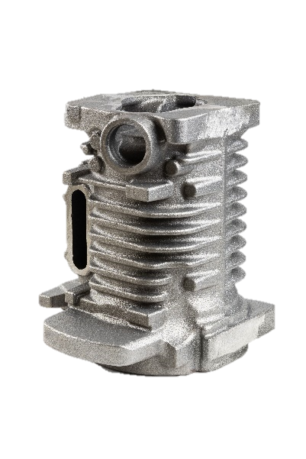
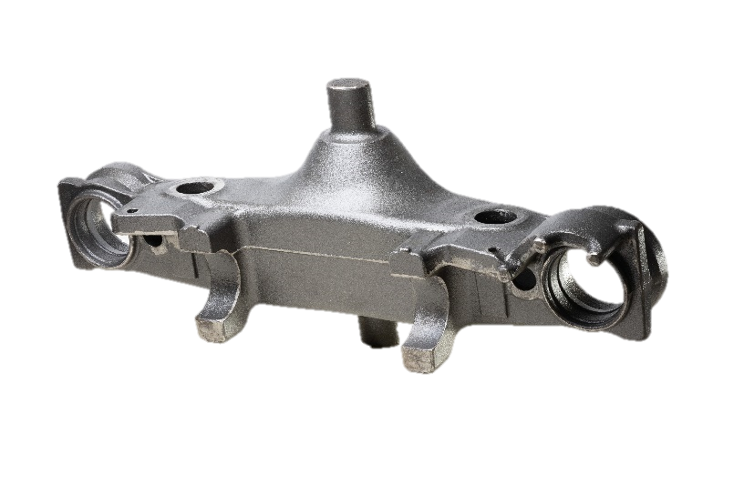
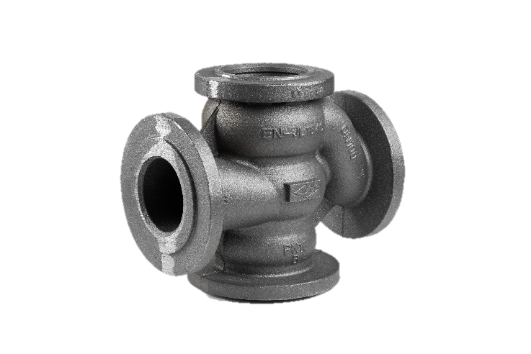
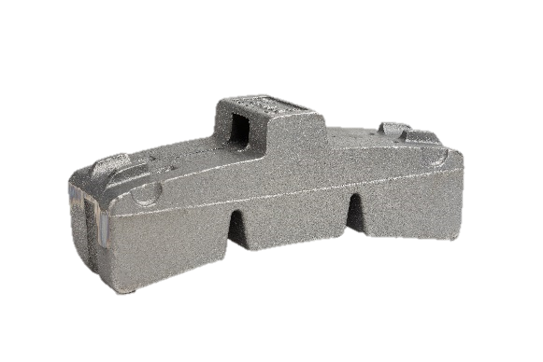
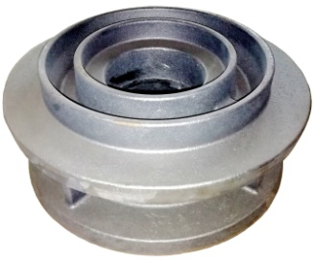
Eisenwerk Arnstadt GmbH
www.ewa-guss.de

Slide 2
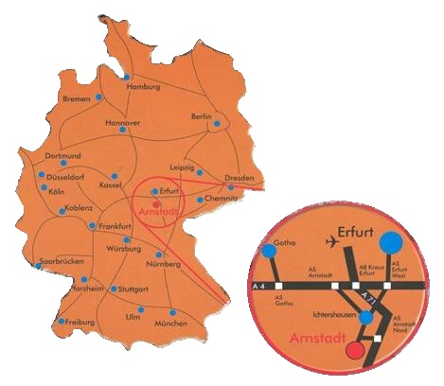
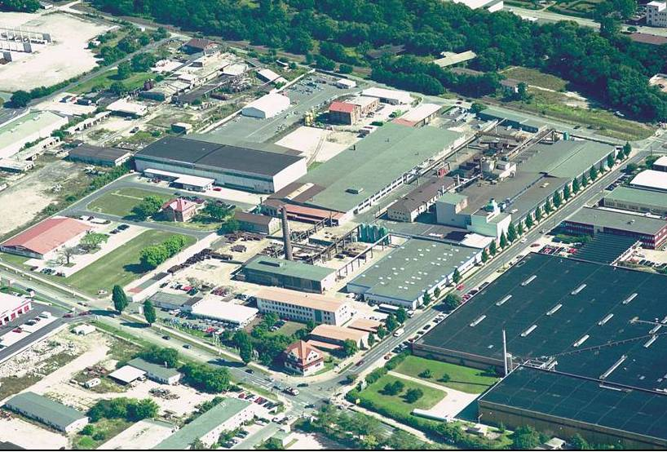
Lage und Werksgelände
zentral in Thüringen gelegen auf einem Grundstück von 38.800 m²
freie Lagerflächen von ca. 4000 m², freie überdachte Lagerkapazität für bis zu 800 Gitterboxen

Slide 3
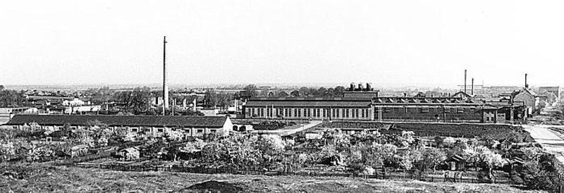
Unternehmensgeschichte
1907 - Gründung der Gießerei am Standort Arnstadt
1932 - Übernahme durch Fritz Winter
1945 - Verstaatlichung
1987 - Übernahme durch die Deutsche Reichsbahn
1994 - Übernahme durch die Deutsche Bahn AG
1999 - Gründung der Eisenwerk Arnstadt GmbH
2000 - Übernahme durch die DIHAG (Deutsche Gießerei- und Industrie- Holding GmbH, Coswig)
2002 - Erwerb von Euro Metall GmbH (Ungarn) und Odlewnia Zeliwa Bydgoszcz Sp. z o.o. (Polen)
    mit Gründung der Euro Rail GmbH
  das Eisenwerk Arnstadt im Jahr 1959

Slide 4
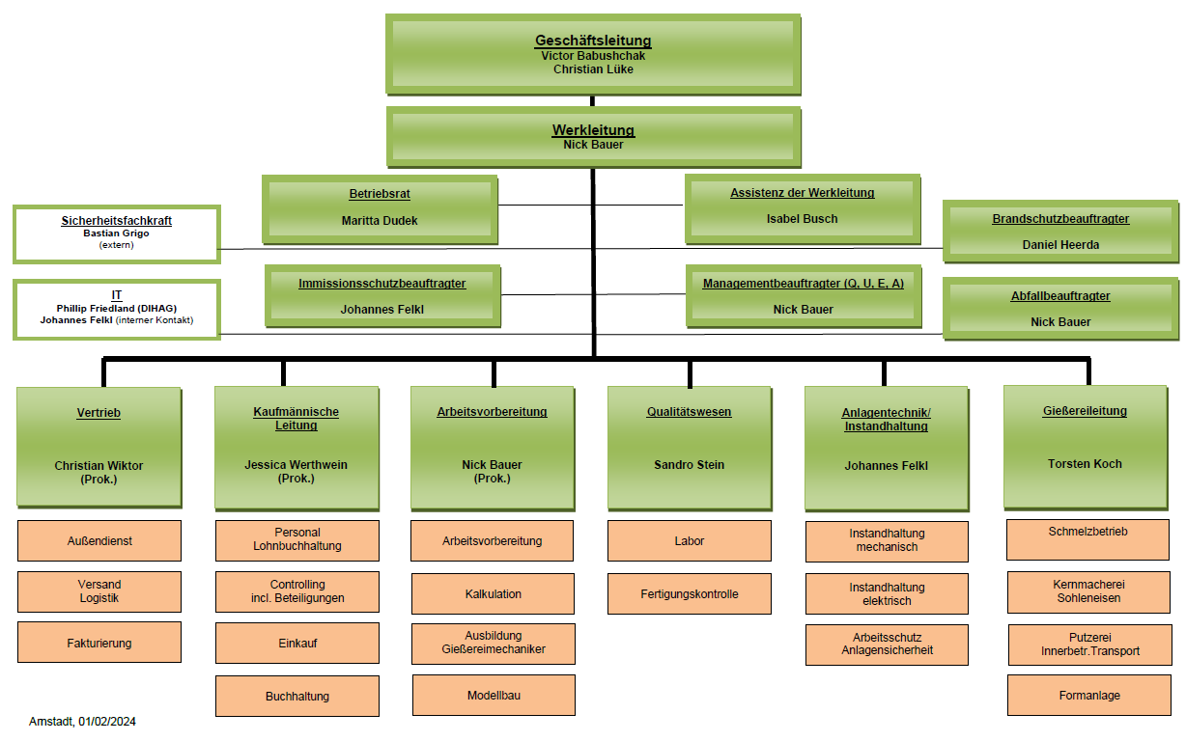
Organigramm (01/2024)

Slide 5
Produktionsprofil
Produktionskapazität
  3-Schichtbetrieb
  max. 24.000 t guter Guss / Jahr
  maximale Gussstücke mit einer Größe von 700x500x400 mm
  maximales Stückgewicht von 90 kg
Werkstoffe
  DIN EN GJL 150 - 300 nach DIN EN 1561
  GJL - P 10 bis P30 (phosphorlegierte Sonderlegierung für Bremsklotzsohlen)
  DIN EN GJS-400 bis -700 nach DIN EN 1563; inkl. GJS-400-18-LT

Slide 6
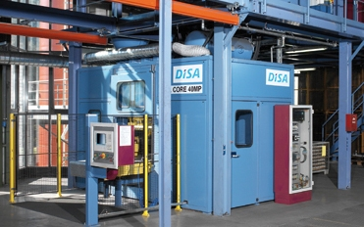
Anlagentechnik – 1. Kernmacherei und Sohleneisen-Fertigung
Kernmacherei
  4 Kernschießmaschinen 15 – 30 Liter
      1x DISA 30
      1x DISA 20
      1x GISAG 15
      Invest: DISA 30 in 05/2024
  Verfahren: Cold-Box
Stahleinlagen-Fertigung
  200 Tonnen EBU-Presse
  Hängebahn-Schlichteanlage

Slide 7
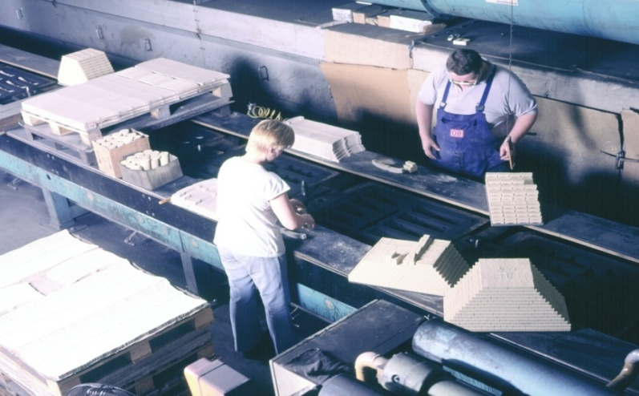
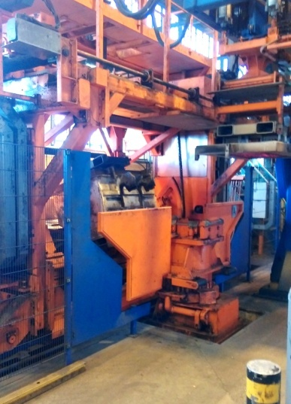
Anlagentechnik – 2. Form- und Gießanlage
vollautomatische Künkel & Wagner - Formanlage
Kastengröße: 800 x 650 x 250 / 250
Leistung: 120 Kästen / Stunde
6 Kerneinlegeplätze
vollautomatische HWS – Vergießeinrichtung (Bau: 2012)
nachverfolgbare Position der Kästen innerhalb der Kühlbahnen
Formanlage, Kerneinlegeplätze
Gießanlage

Slide 8
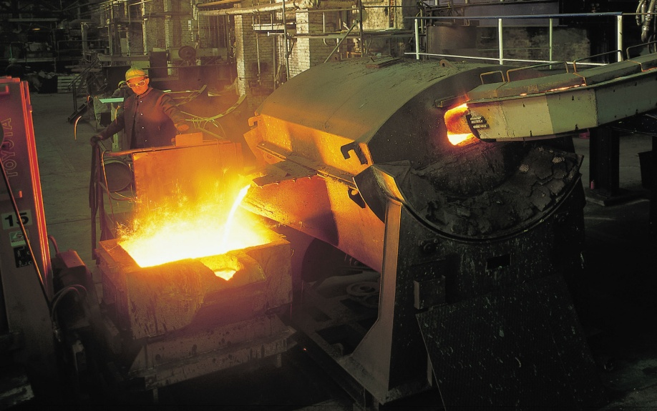
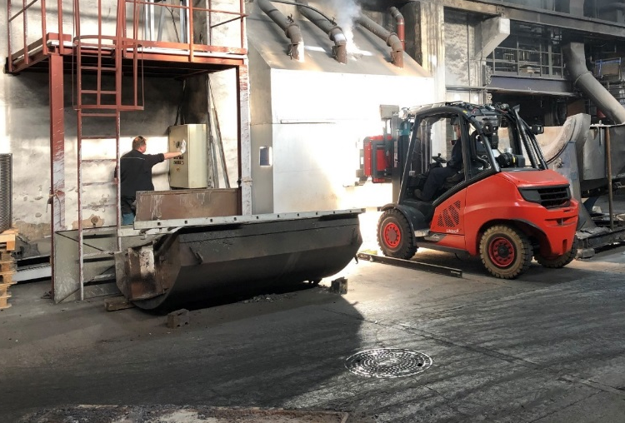
Anlagentechnik – 3. Schmelzbetrieb
Langzeit-Heißwindkupolofen mit automatischer
Gattierung
nachgeschaltete Entstaubungsanlage (Bau: 2014)
Schmelzleistung: 7 - 14 t / h
Vorherd mit 9 t Fassungsvermögen
automatische Magnesium-Draht-Einspulung für die
Behandlung von Gusseisen mit Kugelgraphit (GJS)
(Bau: 2019)
Transport der Behandlungspfanne mit Gießstapler
Heißwindkupolofen mit Vorherd
Draht-Einspulung

Slide 9
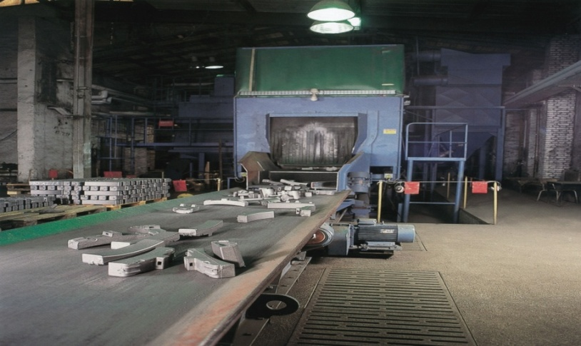
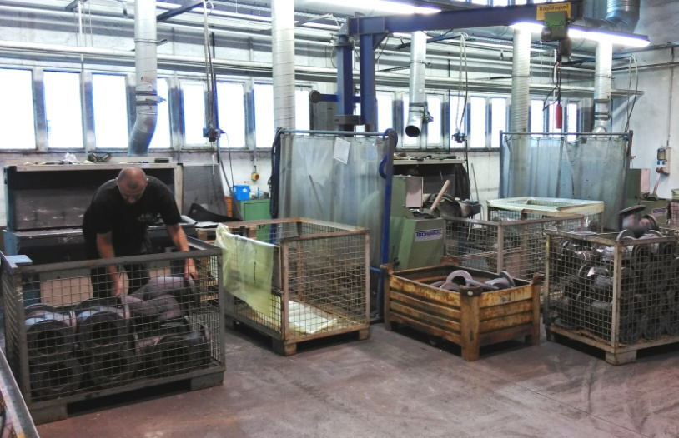
Anlagentechnik – 4. Putzerei
  Durchlauf-Trommelstrahlanlage T 14-638
    Leistung: 14 t / h
    6 Hochleistungsturbinen
    Neigung und Strahlmittelzufuhr regelbar
  1 Drehtisch zum Nachstrahlen
  3 Schleifautomaten
  8 Putzzentren für manuelle Bearbeitung
Durchlaufstrahlmaschine
Putzerei (Werkverträge)

Slide 10
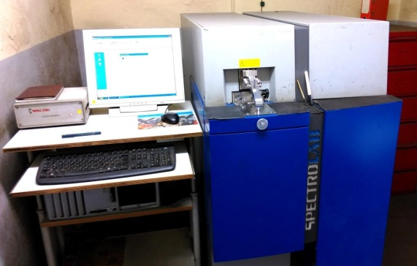
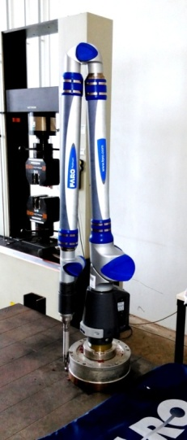
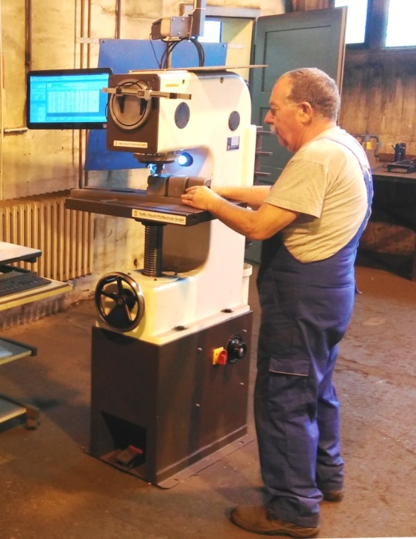
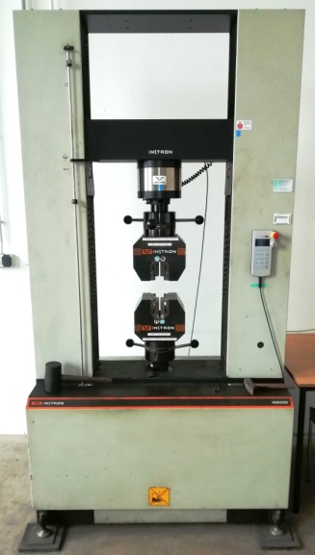
Anlagentechnik – 5. Qualitätssicherung
  2 Spektrometer für Schmelzanalyse
  Thermoanalysegerät der Firma Heraeus
  2 Härteprüfmaschinen Typ Instron - Wolpert
  Universalprüfmaschine Instron 4208 u.a. für Zugversuche
  Labor zur Probenvorbereitung (Polieren, Ätzen)
  Ultraschallprüfgerät mit verschiedenen Prüfköpfen
  Mikroskop NeoPhot2 mit Wechselobjektiven
  Schlagwerk für Schlagtestversuche
  FARO-Messarm zur Vermessung komplexer Gussteilgeometrien mit CAD - Daten
Spektralanalyse
FARO-Arm
Härteprüfung
Zugprüfung

Slide 11
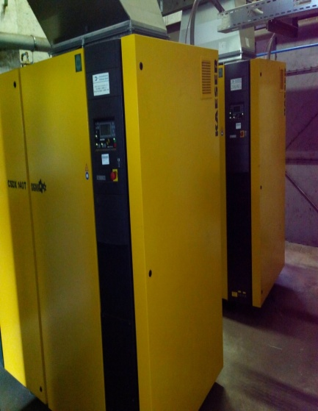
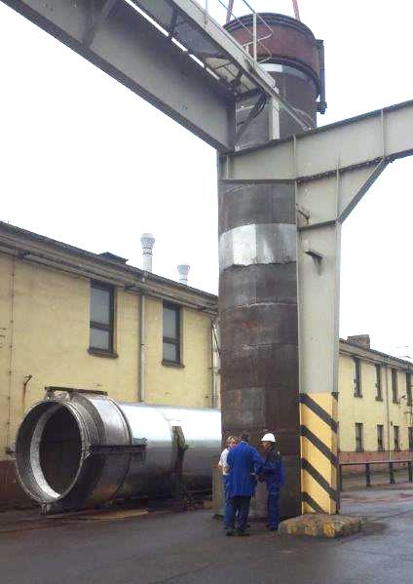
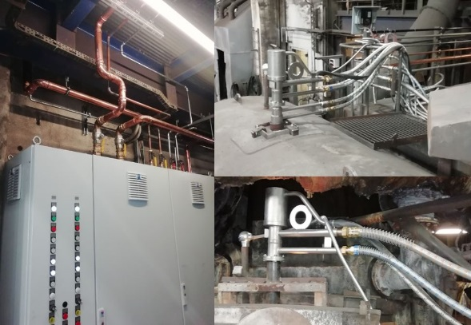
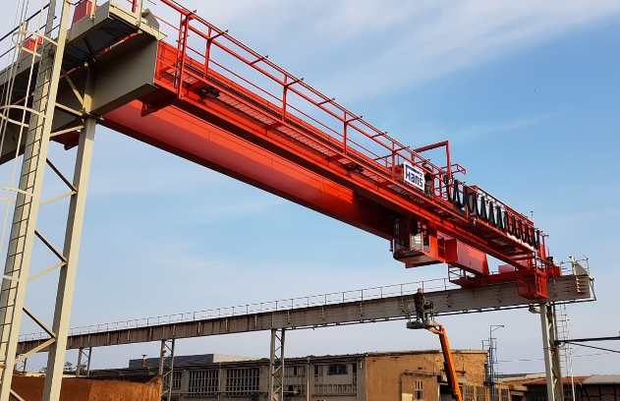
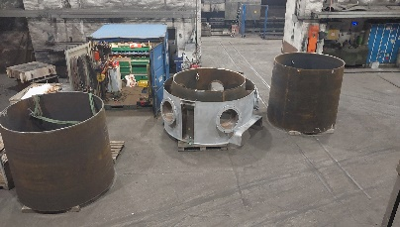
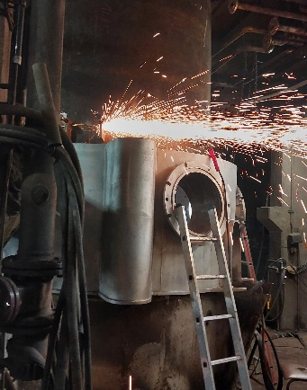
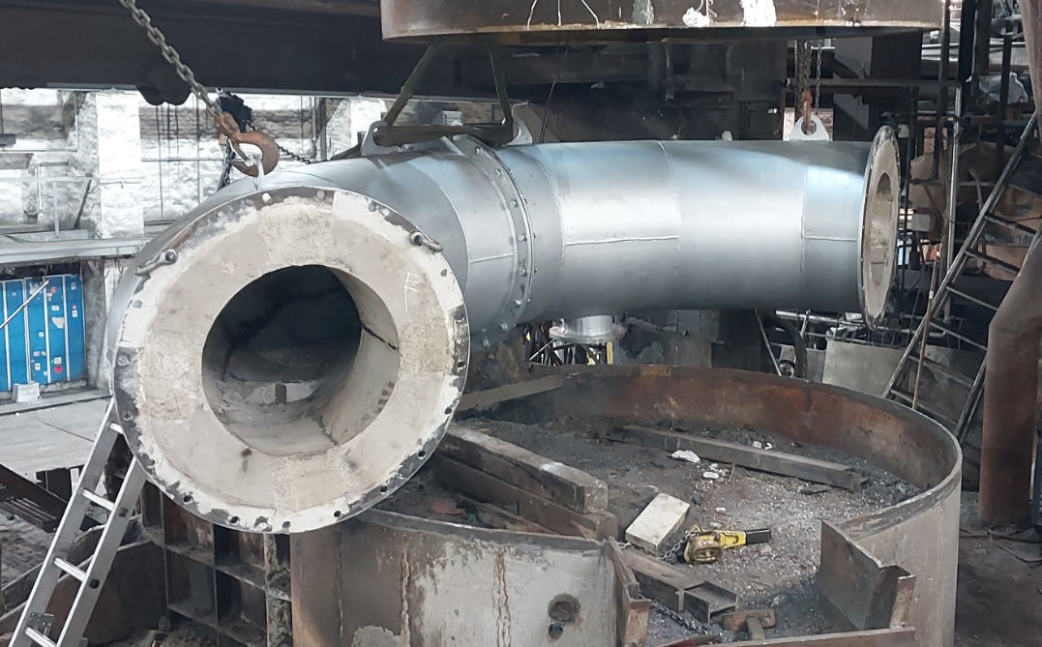
Anlagentechnik – 6. Investitionen
Effiziente Kompressoren-station von Kaeser (2015)
Kernschießmaschine von DiSA
Volumen: 30 Liter (2017)
Rekuperator (2016)
Effiziente Oxy-Fuel Brenner- station im Schmelzbetrieb (2019)
Brückenkran für Gattierung – Tragkraft 8 Tonnen (2019)
Erneuerung Unterteil Kupolofen (2023)

Slide 12
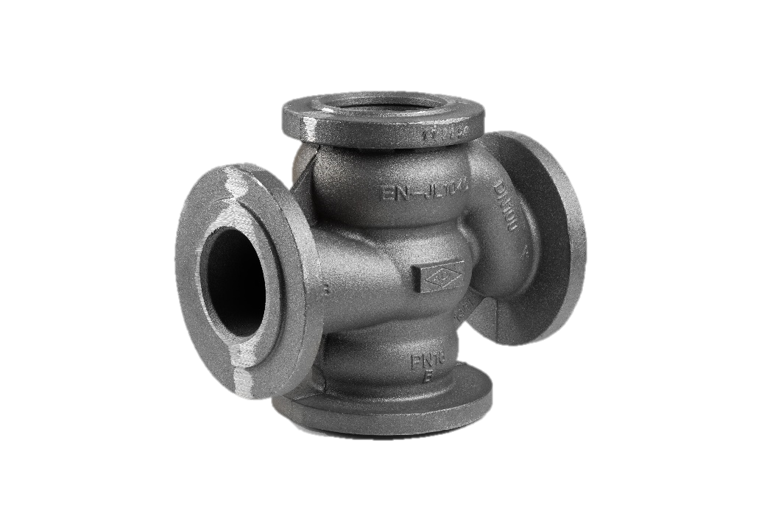
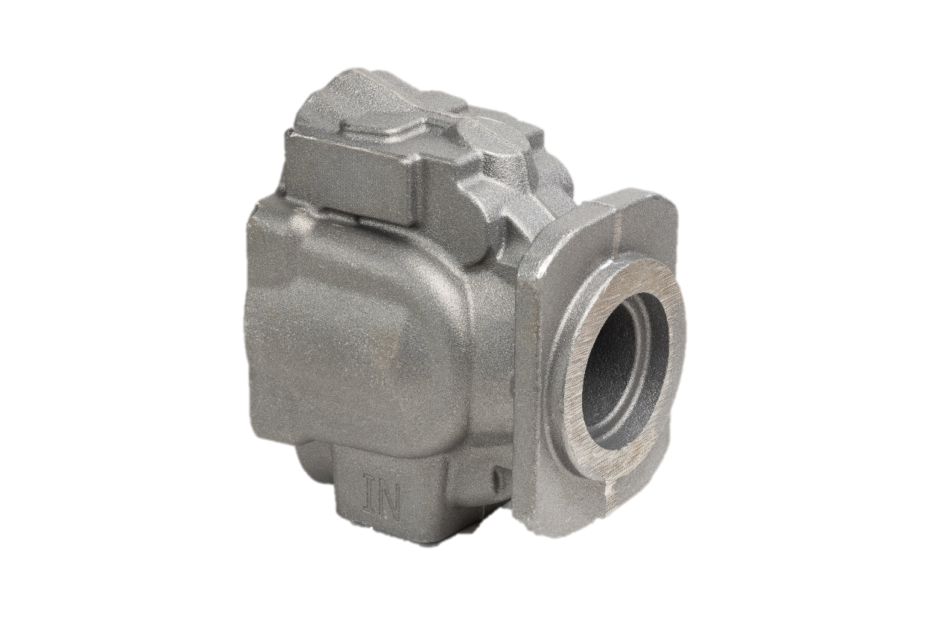
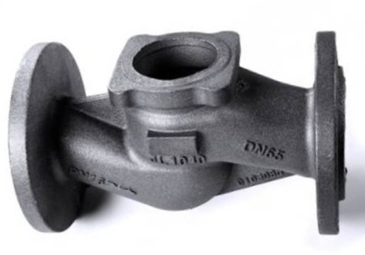
Produktportfolio – Armaturen- und Hydraulikgehäuse
Verschiedene Hydraulik- und Armaturengehäuse bis Nennweite DN 150
(drucktragend bis 350 bar)

Slide 13
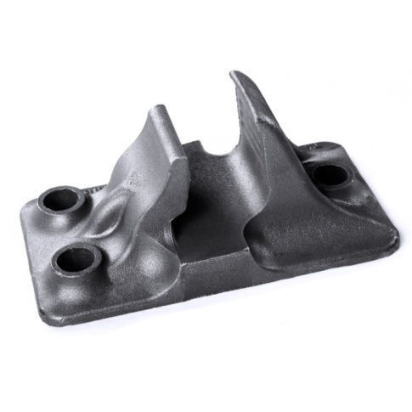
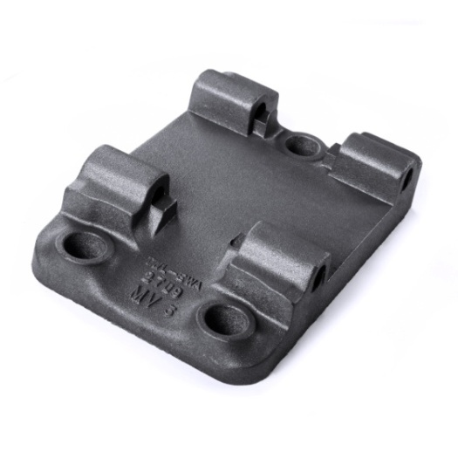
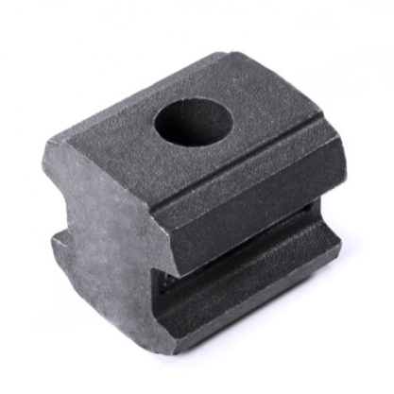
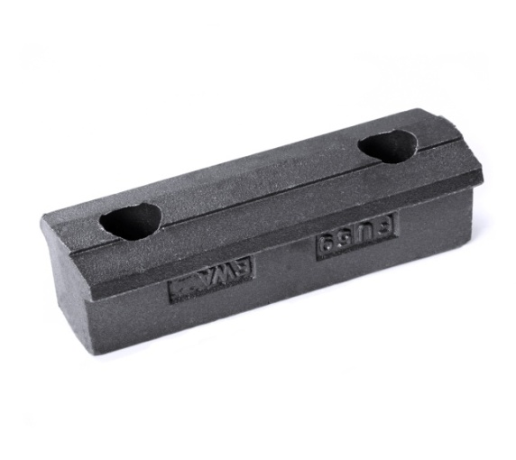
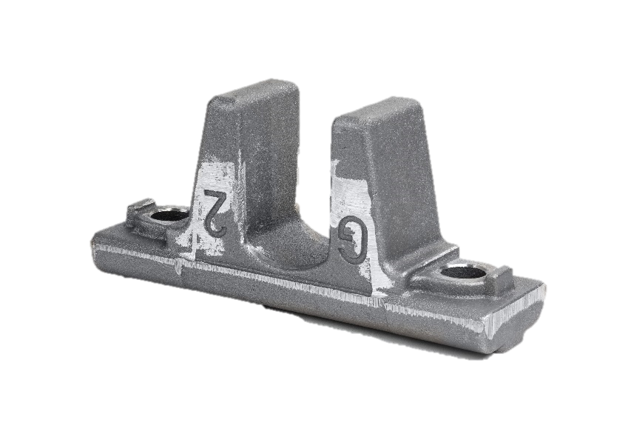
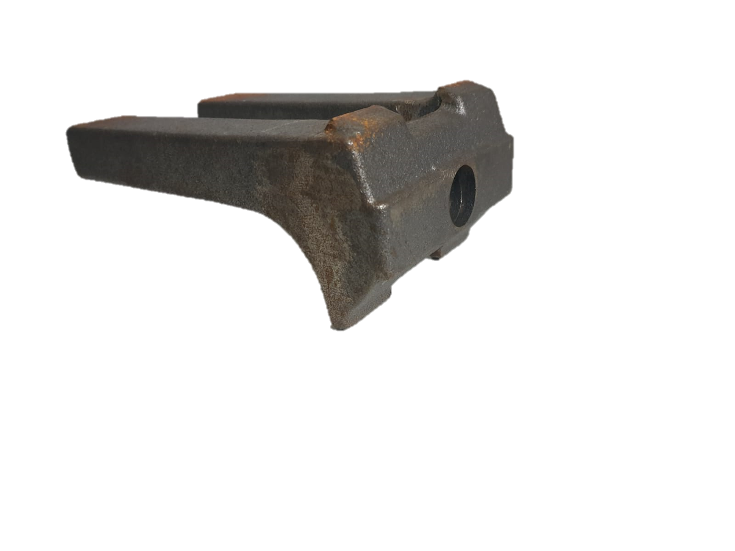
Produktportfolio – Bahn- und Oberbaumaterialien
Rippenweichenplatten
(GJL + GJS)
Futterstücke
(GJL)
Wanderschutzelemente und Zungenstützen
(GJS)

Slide 14
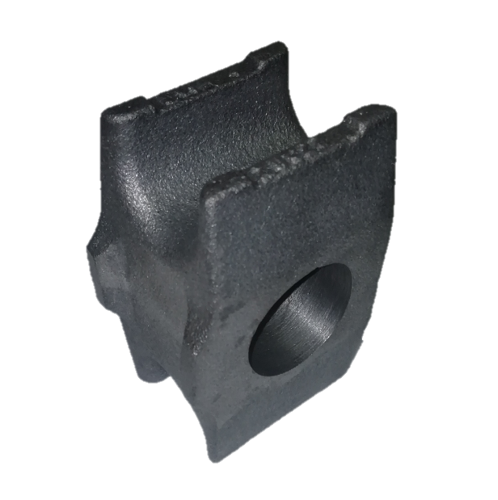
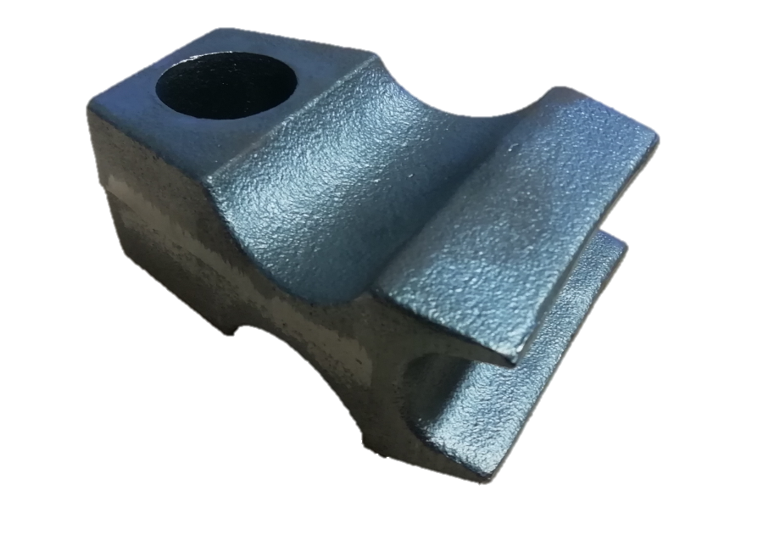
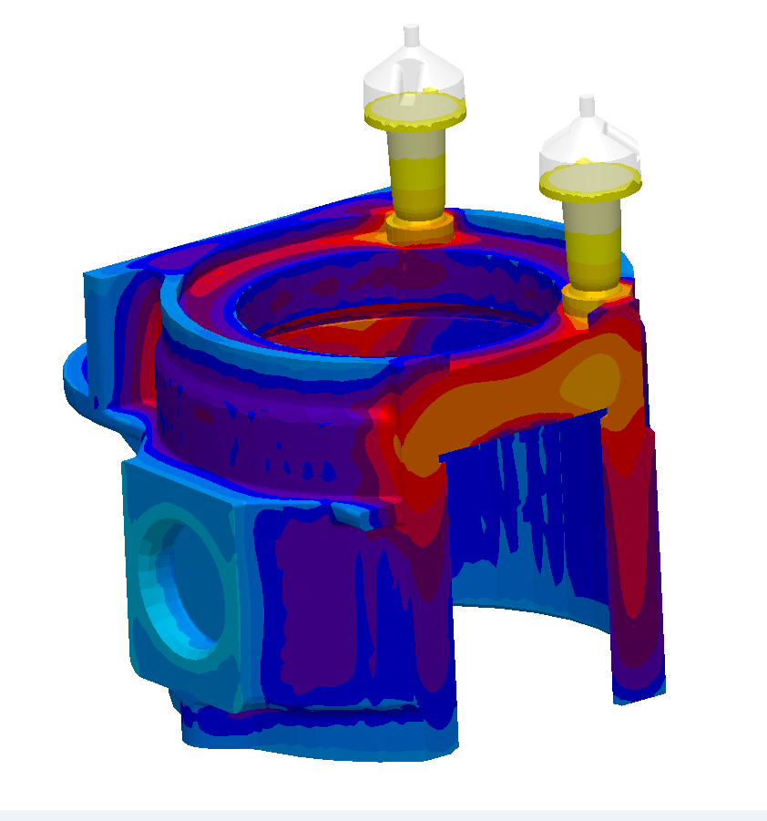
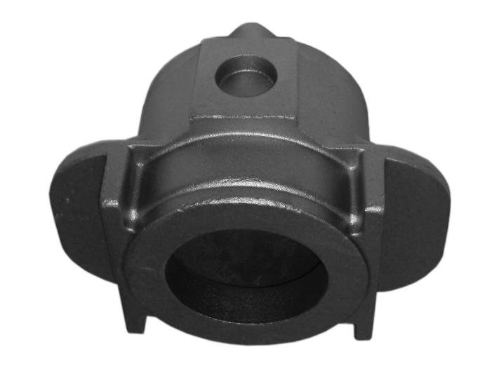
Produktportfolio – Bahnmaterialien (Achsaufhängung)
Federschakensteine
(GJS 700-2)
Radsatzlagergehäuse
(GJS 400-18 LT)

Slide 15

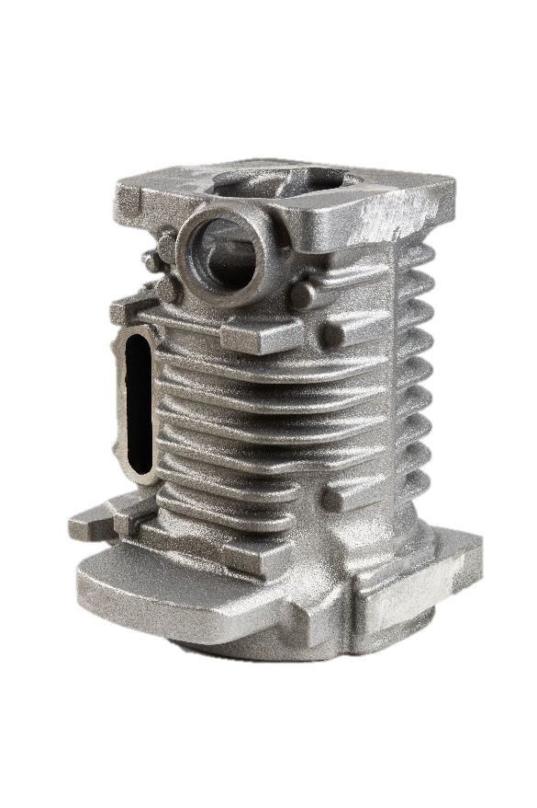
Produktportfolio – Achsbauteile für Gabelstapler
Lenkachse (GJS-400-15)
Achsgehäuse (GJL 250)

Slide 16
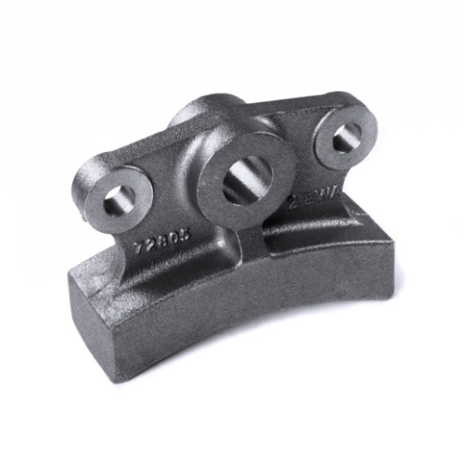
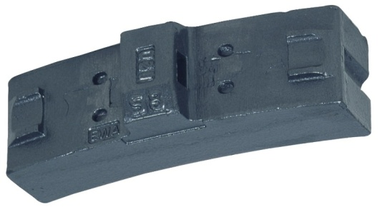
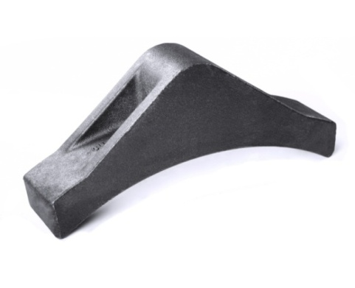
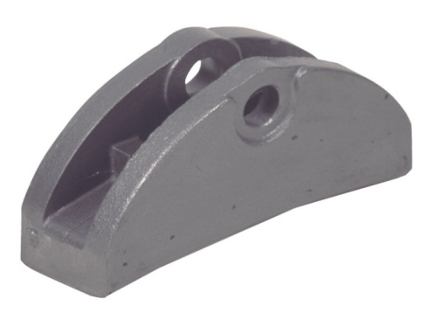
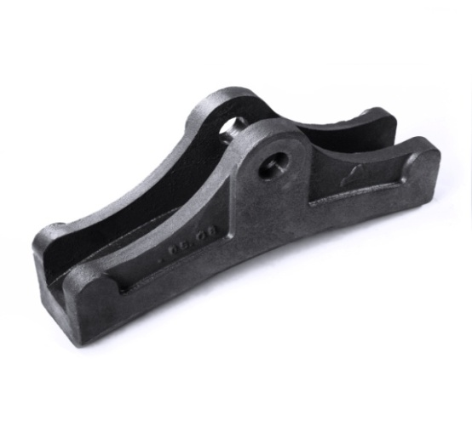
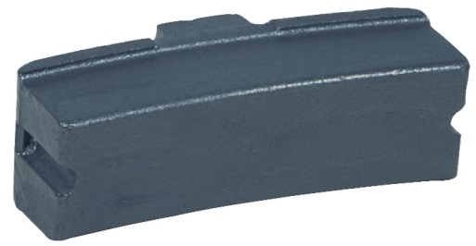
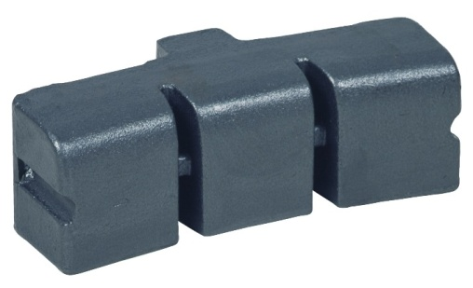
Produktportfolio – Bremsklotzsohlen und Bremsklötze
Europaweit führendes Unternehmen in der Fertigung von Bremsklotzsohlen und Bremsklötzen
(für Lokomotiven und Waggons)

Slide 17
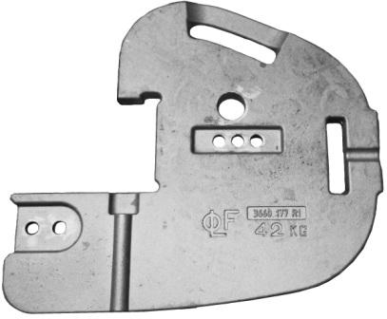
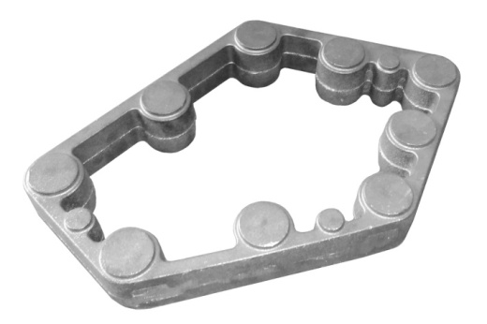



Produktportfolio – weitere Gussteile
Flanschlagerschilde, Wicklungsträger
Distanzstücke, Rahmen
Bremstrommeln
Gewichte
… und vieles mehr

Slide 18










Referenzen
Zu unseren Kunden zählen:
ARI Armaturen
KTR Systems
Jungheinrich
KION-Group
Linde Hydraulics
Deutsche Bahn
SNCF
SweMaint
Voestalpine
Trackwork
Ceske Drahy
SBB

Slide 19



Zulassungen und Zertifikate
HPQ für DB Bremsklotzsohlen und Oberbaumaterialien
Zulassungen für SNCF, UniPartRail, MAV, CeskeDrahy, SNCB, u.v.m
Zertifikat für Druckgeräte nach AD 2000 und TRD 100 (Armaturengehäuse aus GJL+GJS bis 100 kg)

Slide 20



Qualität und Umwelt
Qualitätsmanagement nach DIN EN ISO 9001:2015
Umweltmanagement nach EG-Verordnung Nr. 1221/2009 (EMAS III) und DIN EN ISO 14001:2015
Arbeitsschutz- und Anlagensicherheitsmanagement nach DIN EN ISO 45001:2018 in Vorbereitung

Slide 21


Weitere Teilnahmen
Teilnehmer am Nachhaltigkeitsabkommen Thüringen
Teilnehmer an Energieeffizienz-Netzwerk der DIHAG-Holding
regelmäßige Teilnahme an Compliance-Seminaren; Compliance-Organisation vorhanden
Teilnehmer am Global Compact Netzwerk

Slide 22

Danke für Ihre Aufmerksamkeit
„Glück auf “

